Slide 1

手把手教你学STM32
SPI实验
“原子哥”在线教学平台：www.yuanzige.com
技术支持论坛：www.openedv.com

Slide 2
手把手教你学STM32
1，SPI介绍（了解）
2，SPI结构框图介绍（熟悉）
3，SPI工作模式介绍（熟悉）
4，SPI相关寄存器介绍（熟悉）
5，SPI相关HAL库驱动介绍（掌握）
6，NOR FLASH介绍（掌握）
7，NOR FLASH基本驱动步骤（掌握）
8，编程实战（掌握）
9，课堂总结
“原子哥”在线教学平台：www.yuanzige.com
技术支持论坛：www.openedv.com

Slide 3
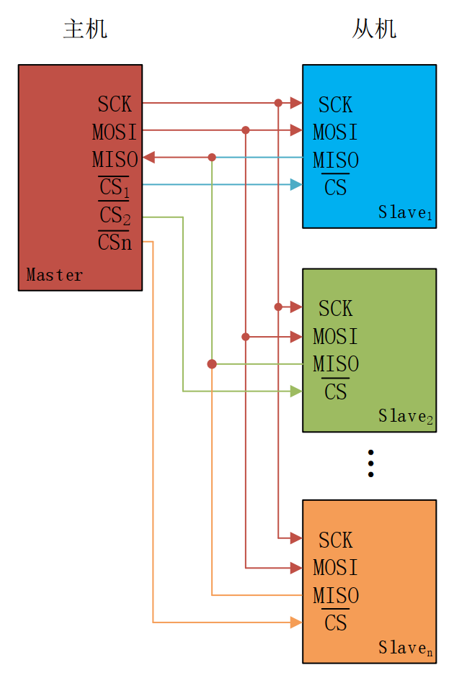
手把手教你学STM32
1，SPI介绍（了解）
SPI：串行外设设备接口（Serial Peripheral Interface），是一种高速的，全双工，同步的通信总线。
功能说明 | SPI总线 | IIC总线
通信方式 | 同步 串行 全双工 | 同步 串行 半双工
总线接口 | MOSI、MISO、SCL、CS | SDA、SCL
拓扑结构 | 一主多从/一主一从 | 多主从
从机选择 | 片选引脚选择 | SDA上设备地址片选
通信速率 | 一般50MHz以下 | 100kHz、400kHz、3.4MHz
数据格式 | 8位/16位 | 8位
传输顺序 | MSB/LSB | MSB
SPI接口主要应用在存储芯片、AD转换器以及LCD中。
“原子哥”在线教学平台：www.yuanzige.com
技术支持论坛：www.openedv.com

Slide 4
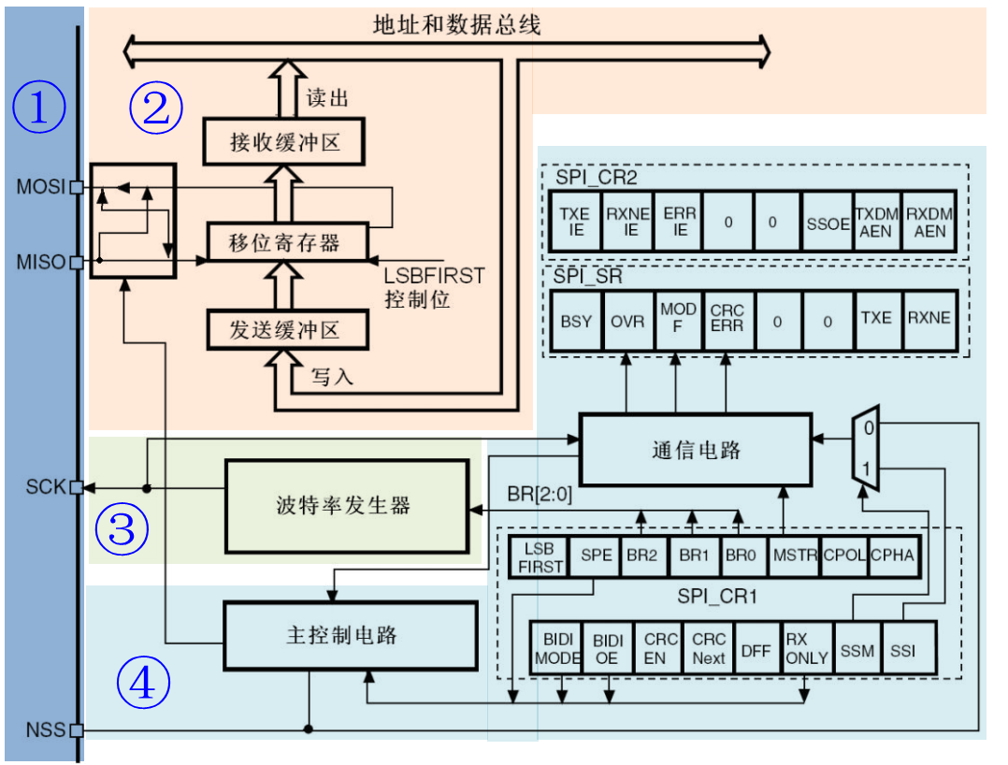
2，SPI结构框图介绍（熟悉）
主机模式
① SPI相关引脚
MOSI（输出数据线）
MISO（输入数据线）
SCK（时钟）
NSS（片选）
② 数据发送和接收
与缓冲区、移位寄存器以及引脚相关
③ 时钟信号
SPI时钟信号是通过SPI_CR1寄存器配置
④ 主控制逻辑
涉及两个控制寄存器SPI_CR1/2用于配置SPI工作，SPI_SR用于查看工作状态

Slide 5
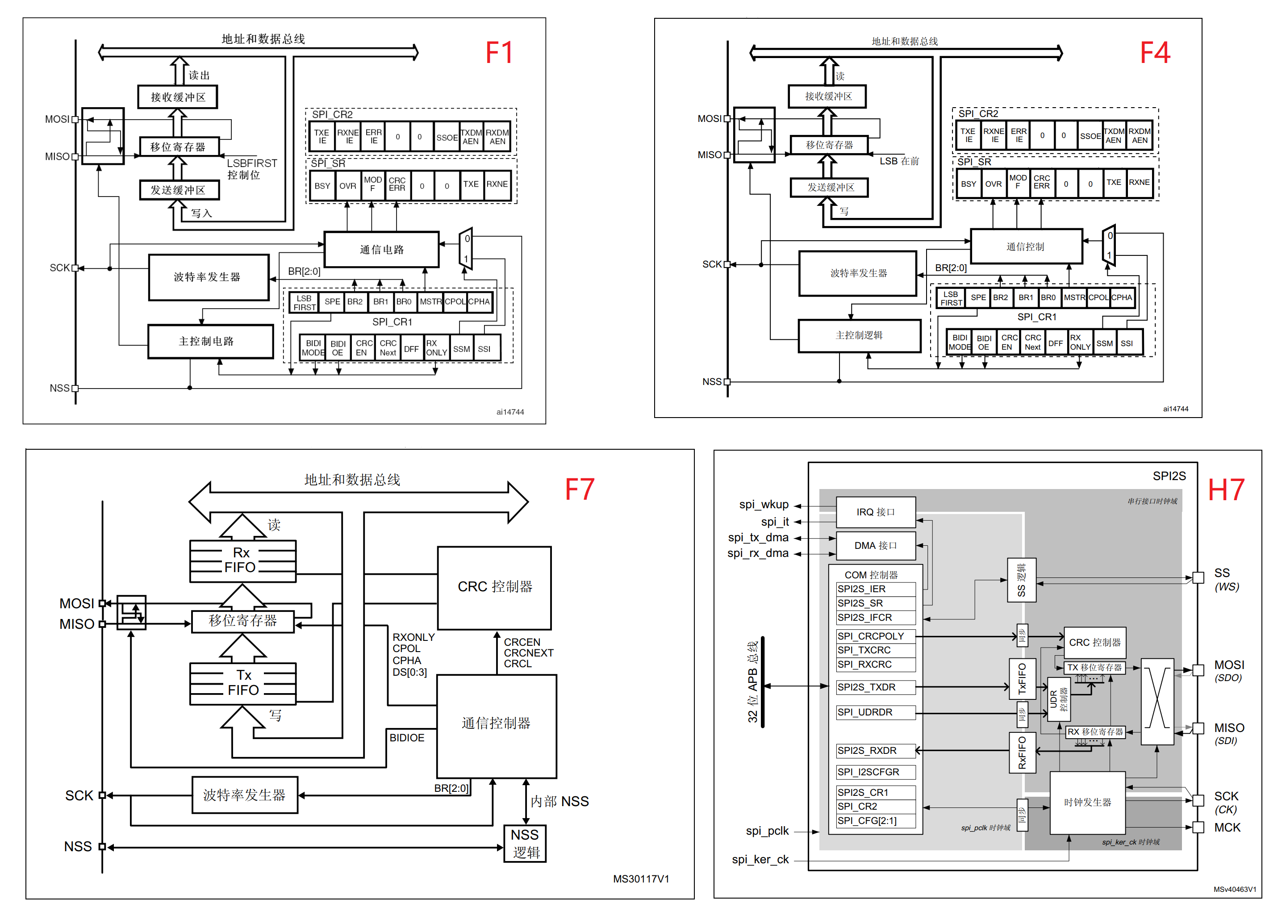

Slide 6
手把手教你学STM32
SPI外设对应的引脚
STM32芯片有多个SPI外设，每个SPI外设输出的信号会到不同的GPIO口。
STM32F1有三个SPI。
F1 | 引脚 | SPI1 | SPI2 | SPI3
 | NSS | PA4 | PB12 | PA15
 | CLK | PA5 | PB13 | PB3
 | MISO | PA6 | PB14 | PB4
 | MOSI | PA7 | PB15 | PB5
F4 / F7 / H7 系列芯片SPI外设都有6个，分别为SPI1、SPI2、SPI3、SPI4、SPI5和SPI6。
不同系列的SPI外设用到的引脚是不一样的，具体可以查看芯片的datasheet。
“原子哥”在线教学平台：www.yuanzige.com
技术支持论坛：www.openedv.com

Slide 7
手把手教你学STM32
数据发送
主机模式
TXE
SPI_SR
empty
地址&数据总线
DATA
发送缓冲区
移位寄存器
MOSI
帧格式8bit/16Bit
MSB在先/LSB在先
数据接收
主机模式
RXNE
SPI_SR
MISO
DATA
移位寄存器
接收缓冲区
地址&数据总线
“原子哥”在线教学平台：www.yuanzige.com
技术支持论坛：www.openedv.com

Slide 8
SPI工作原理
怎么移？
MOSI
MISO
1
0
MSB
主机
移位寄存器
1
0 | 1 | 0 | 1 | 0 | 1 | 0
0xAA
0x55
移位寄存器
1 | 0 | 1 | 0 | 1 | 0 | 1
0
从机
MSB
主机只向从机进行写操作，可以忽略接收到的从机数据。
主机要对从机进行读操作，需要发送一个空数据来引发从机发送数据。

Slide 9
手把手教你学STM32
3，SPI工作模式介绍（熟悉）
决定数据的有效性
时钟极性(CPOL)
没有数据传输时时钟线的空闲状态电平
0：SCK在空闲状态保持低电平
1：SCK在空闲状态保持高电平
上升沿or下降沿？
时钟线在第几个时钟边沿采样数据
0：SCK的第一(奇数)边沿进行数据位采样，数据在第一个时钟边沿被锁存
1：SCK的第二(偶数)边沿进行数据位采样，数据在第二个时钟边沿被锁存
时钟相位(CPHA)
SPI工作模式 | CPOL | CPHA | SCL空闲状态 | 采样边沿 | 采样时刻
0 | 0 | 0 | 低电平 | 上升沿 | 奇数边沿
1 | 0 | 1 | 低电平 | 下降沿 | 偶数边沿
2 | 1 | 0 | 高电平 | 下降沿 | 奇数边沿
3 | 1 | 1 | 高电平 | 上升沿 | 偶数边沿
“原子哥”在线教学平台：www.yuanzige.com
技术支持论坛：www.openedv.com

Slide 10
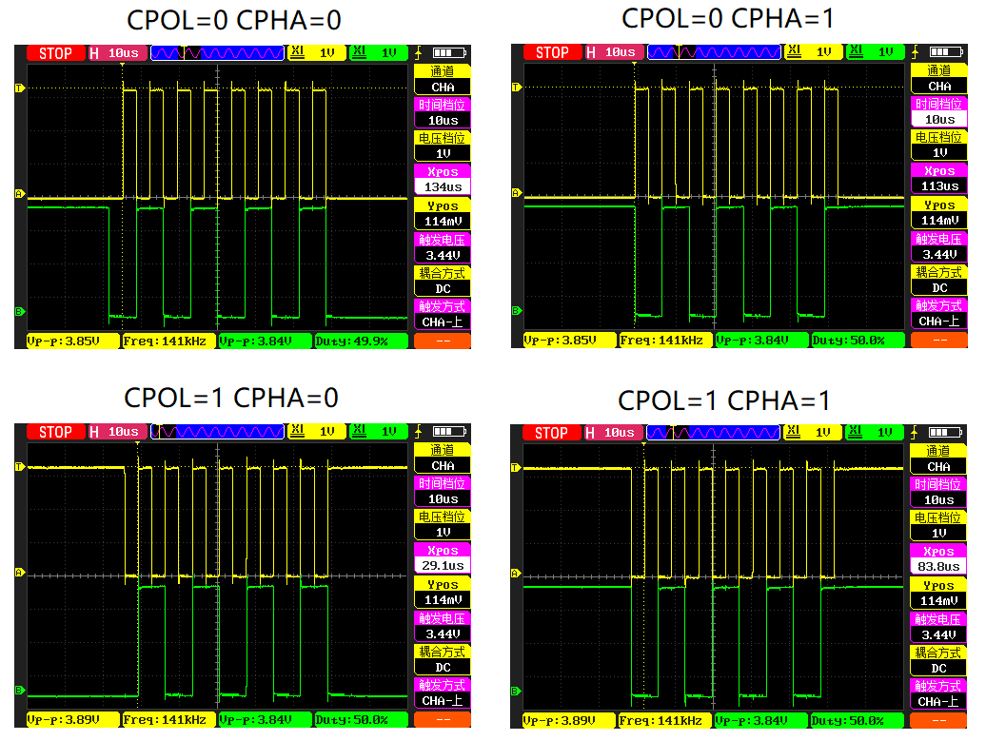
手把手教你学STM32
SPI工作模式
SCL
MOSI
传输顺序：MSB
传输帧格式：8bit
0x55
“原子哥”在线教学平台：www.yuanzige.com
技术支持论坛：www.openedv.com

Slide 11
手把手教你学STM32
1，SPI介绍（了解）
2，SPI结构框图介绍（熟悉）
3，SPI工作模式介绍（熟悉）
4，SPI相关寄存器介绍（熟悉）
5，SPI相关HAL库驱动介绍（掌握）
6，NOR FLASH介绍（掌握）
7，NOR FLASH基本驱动步骤（掌握）
8，编程实战（掌握）
9，课堂总结
“原子哥”在线教学平台：www.yuanzige.com
技术支持论坛：www.openedv.com

Slide 12

手把手教你学STM32
4，SPI相关寄存器介绍（熟悉） F1 / F4 / F7
寄存器 | 名称 | 作用
SPI_CR1 | SPI控制寄存器1 | 用于配置SPI工作参数
SPI_SR | SPI状态寄存器 | 用于查询当前SPI传输状态（TXE、RXNE）
SPI_DR | SPI数据寄存器 | 用于存放待发送数据或接收数据，有两个缓冲区（TX/RX）
对于H7来说，用到的寄存器有所差异，相关寄存器如下：
SPI时钟源选择 RCC_D2CCIP1R
使能SPI SPI_CR1
配置SPI工作参数 SPI_CFG1（SPI传输速率以及帧格式）
配置SPI工作参数 SPI_CFG2 （SPI工作模式 / NSS引脚 / 传输顺序等）
选择SPI模式 SPI_I2SCFGR（SPI模式）
查看SPI传输状态 SPI_SR
发送数据寄存器 SPI_TXDR（与TxFIFO连接）
接收数据寄存器 SPI_RXDR（与RxFIFO连接）
“原子哥”在线教学平台：www.yuanzige.com
技术支持论坛：www.openedv.com

Slide 13
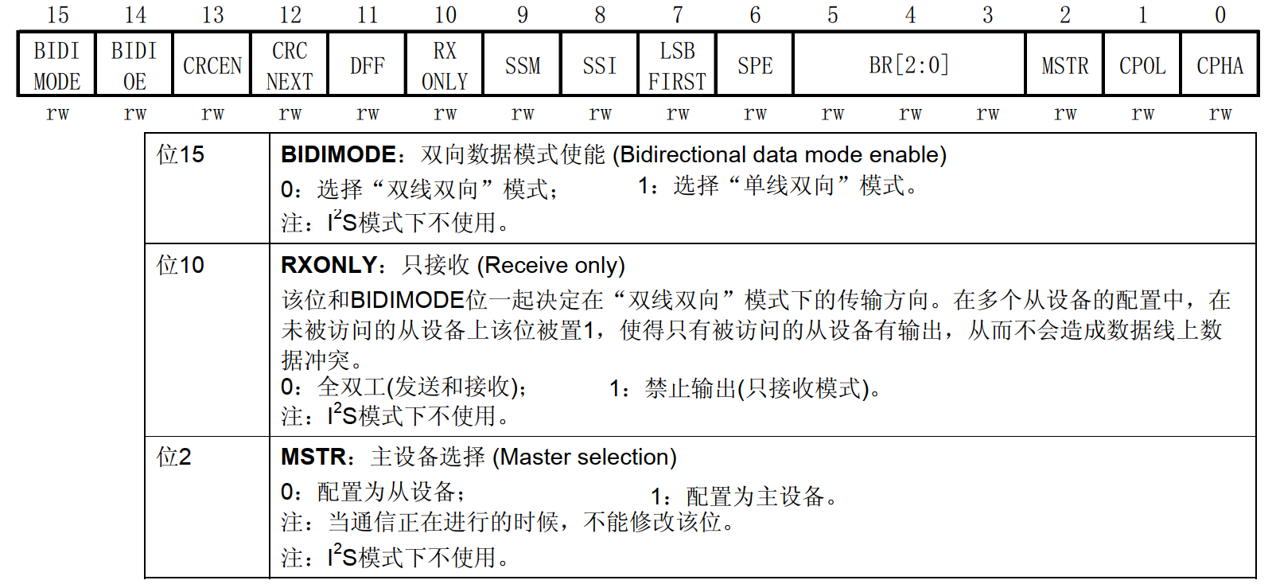
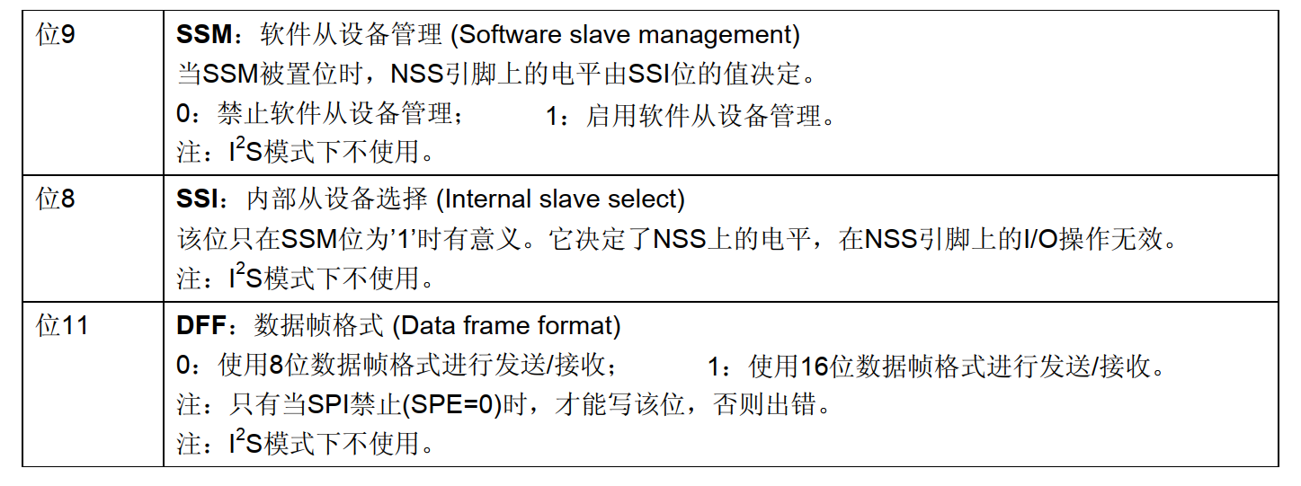
SPI控制寄存器1
（SPI_CR1）
SPI模式
方向
NSS
数据帧
CPOL
CPHA
波特率
帧格式

Slide 14
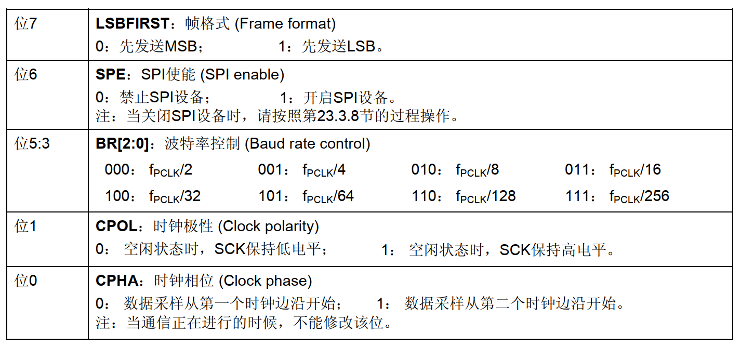
手把手教你学STM32
续上表
“原子哥”在线教学平台：www.yuanzige.com
技术支持论坛：www.openedv.com

Slide 15
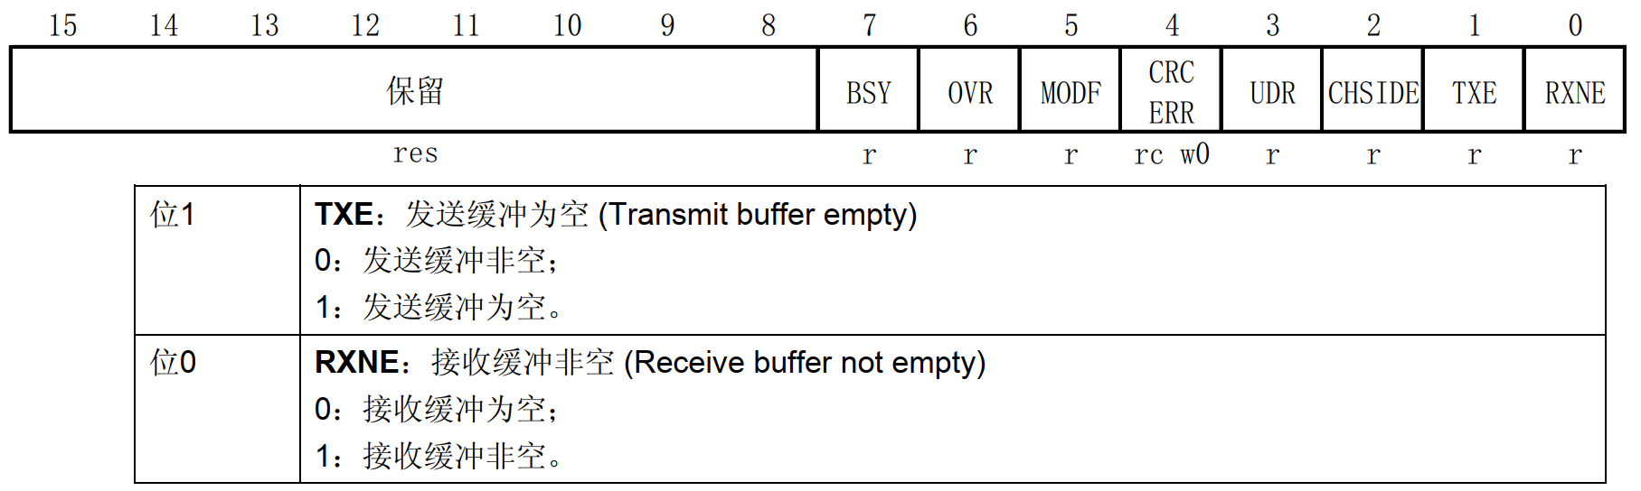
手把手教你学STM32
SPI状态寄存器（SPI_SR）
当TXE位置1时，表示数据已经全部发送出去
当RXE位置1时，表示已经接收到数据
“原子哥”在线教学平台：www.yuanzige.com
技术支持论坛：www.openedv.com

Slide 16
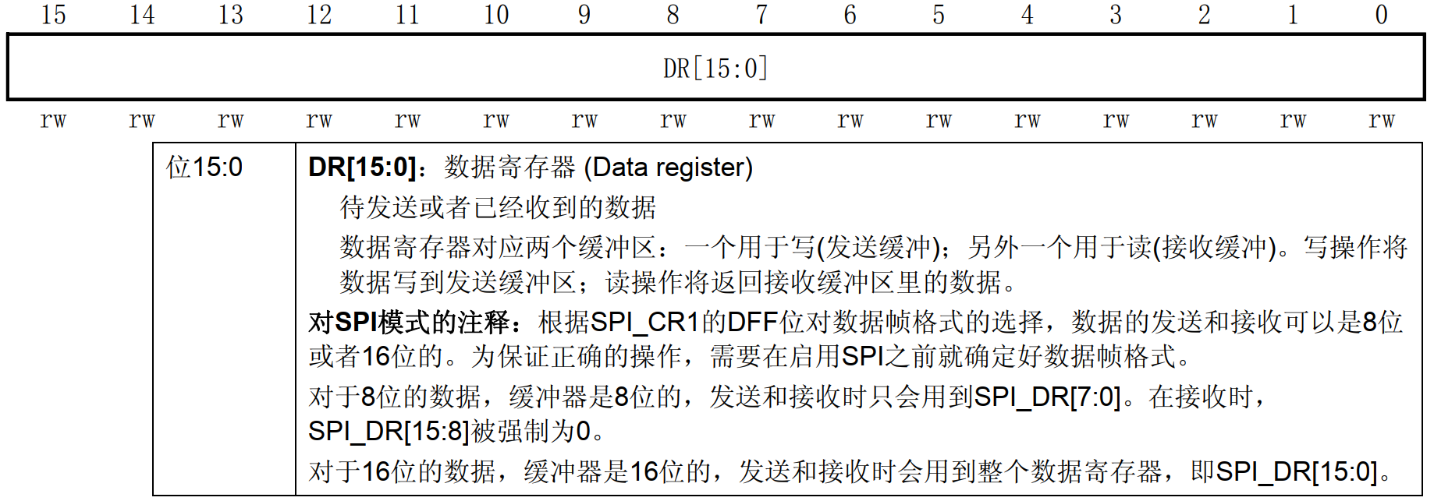
手把手教你学STM32
SPI数据寄存器（SPI_DR）
“原子哥”在线教学平台：www.yuanzige.com
技术支持论坛：www.openedv.com

Slide 17
手把手教你学STM32
5，SPI相关HAL库驱动介绍（掌握） F1 / F4 / F7 / H7
驱动函数 | 关联寄存器 | 功能描述
__HAL_RCC_SPIx_CLK_ENABLE(…) | RCC_APB2ENR | 使能SPIx时钟
HAL_SPI_Init(…) | SPI_CR1 | 初始化SPI
HAL_SPI_MspInit(…) | 初始化回调 | 初始化SPI相关引脚
HAL_SPI_Transmit(…) | SPI_DR/SPI_SR | SPI发送
HAL_SPI_Receive(…) | SPI_DR/SPI_SR | SPI接收
HAL_SPI_TransmitReceive(…) | SPI_DR/SPI_SR | SPI接收发送
__HAL_SPI_ENABLE(…) | SPI_CR1(SPE) | 使能SPI外设
__HAL_SPI_DISABLE(…) | SPI_CR1(SPE) | 失能SPI外设
对于H7来说，还需要HAL_RCCEx_PeriphCLKConfig函数设置时钟源。
SPI外设相关结构体：SPI_HandleTypeDef 和 SPI_InitTypeDef
“原子哥”在线教学平台：www.yuanzige.com
技术支持论坛：www.openedv.com

Slide 18
手把手教你学STM32
SPI_HandleTypeDef
SPI_InitTypeDef
uint32_t Mode /* SPI模式（主机） */
uint32_t Direction /* 工作方式（全双工） */
uint32_t DataSize /* 帧格式（8位） */
uint32_t CLKPolarity /* 时钟极性（CPOL = 0） */
uint32_t CLKPhase /* 时钟相位 （CPHA = 0）*/
uint32_t NSS /* SS控制方式（软件） */
uint32_t BaudRatePrescaler /* SPI波特率预分频值 */
uint32_t FirstBit /* 数据传输顺序（MSB）*/
uint32_t TIMode /* 帧格式：Motorola / TI */
uint32_t CRCCalculation /* 设置硬件CRC校验 */
uint32_t CRCPolynomial /* 设置CRC校验多项式 */
…
(对于F7/H7来说，还有一些附加功能相关成员(NSS/CRC/IOSwap))
SPI_TypeDef *Instance
SPI_InitTypeDef Init
帧格式 F1(8/16bit)
DataSize F4(8/16bit)
F7(4~16bit)
H7(4~32bit)
“原子哥”在线教学平台：www.yuanzige.com
技术支持论坛：www.openedv.com

Slide 19
手把手教你学STM32
1，SPI介绍（了解）
2，SPI结构框图介绍（熟悉）
3，SPI工作模式介绍（熟悉）
4，SPI相关寄存器介绍（熟悉）
5，SPI相关HAL库驱动介绍（掌握）
6，NOR FLASH介绍（掌握）
7，NOR FLASH基本驱动步骤（掌握）
8，编程实战（掌握）
9，课堂总结
“原子哥”在线教学平台：www.yuanzige.com
技术支持论坛：www.openedv.com

Slide 20
手把手教你学STM32
NOR FLASH介绍
1、NOR FLASH介绍
2、NM25Q128简介
3、NM25Q128存储结构
4、NM25Q128常用指令
5、NM25Q128 读/擦除/写 步骤
“原子哥”在线教学平台：www.yuanzige.com
技术支持论坛：www.openedv.com
Notes:
XIP即eXecute In Place，在芯片内执行

Slide 21
手把手教你学STM32
2，NOR FLASH介绍
FLASH是常用的用于储存数据的半导体器件，它具有容量大，可重复擦写、按“扇区/块”擦除、掉电后数据可继续保存的特性。
FLASH是有一个物理特性：只能写0，不能写1，写1靠擦除。
FLASH主要有NOR Flash和NAND Flash两种类型，NOR和NAND是两种数字门电路。
类型 | 特点 | 应用举例
NOR FLASH | 基于字节读写，读取速度快，独立地址/数据线，无坏块，支持XIP | 25Qxx、程序ROM
NAND FLASH | 基于块读写，读取速度稍慢，地址数据线共用，有坏块，不支持XIP | EMMC、SSD、U盘等
https://blog.csdn.net/ffdia/article/details/87437872
“原子哥”在线教学平台：www.yuanzige.com
技术支持论坛：www.openedv.com

Slide 22
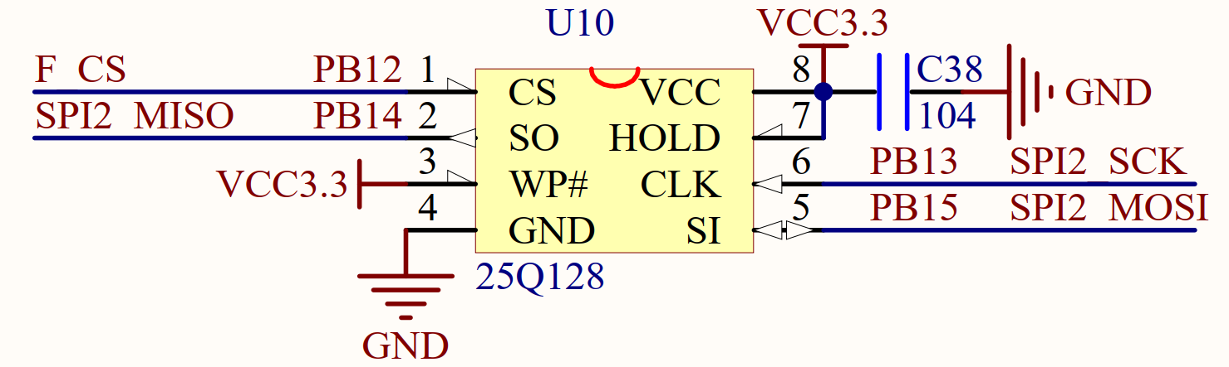
手把手教你学STM32
NM25Q128 简介
NM25Q128，串行闪存器件，属于NOR FLASH中的一种，容量为128 Mb。擦写周期可达10W次，可以将数据保存达20年之久。
SPI数据传输时序
支持模式0（CPOL = 0 , CPHA = 0）和模式3（CPOL = 1, CPHA = 1）
数据格式
数据长度8位大小，先发高位，再发低位
传输速度
支持标准模式104M bit/s
CS : 片选信号输入
HOLD : 暂停通讯
SO : 数据输出
CLK : 时钟输入
WP : 写保护功能
SI : 数据输入
“原子哥”在线教学平台：www.yuanzige.com
技术支持论坛：www.openedv.com

Slide 23
手把手教你学STM32
NM25Q128存储结构
地址范围（0x0 ~ 0xFFFFFF）
1 page = 1 byte * 256
1 sector = 1 page * 16
1 block = 1 sector * 16
25Q128 = 1 block * 256
25Q128存储容量为128M bit，即16M Byte
“原子哥”在线教学平台：www.yuanzige.com
技术支持论坛：www.openedv.com

Slide 24
手把手教你学STM32
NOR FLASH介绍
1、NOR FLASH介绍
2、NM25Q128简介
3、NM25Q128存储结构
4、NM25Q128常用指令
5、NM25Q128 读/擦除/写 步骤
“原子哥”在线教学平台：www.yuanzige.com
技术支持论坛：www.openedv.com

Slide 25
手把手教你学STM32
NM25Q128常用指令
NOR FLASH的指令总数比较多, 但是如果只需要实现基本操作, 还是比较简单的.
一般我们只需要：5条指令即可完成对NOR FLASH的基本使用（以NM25Q128为例）
指令(HEX) | 名称 | 作用
0X06 | 写使能 | 写入数据/擦除之前，必须先发送该指令
0X05 | 读SR1 | 判定FLASH是否处于空闲状态，擦除用
0X03 | 读数据 | 用于读取NOR FLASH数据
0X02 | 页写 | 用于写入NOR FLASH数据，最多写256字节
0X20 | 扇区擦除 | 扇区擦除指令，最小擦除单位（4096字节）
参考资料：NM25Q128.pdf
“原子哥”在线教学平台：www.yuanzige.com
技术支持论坛：www.openedv.com

Slide 26
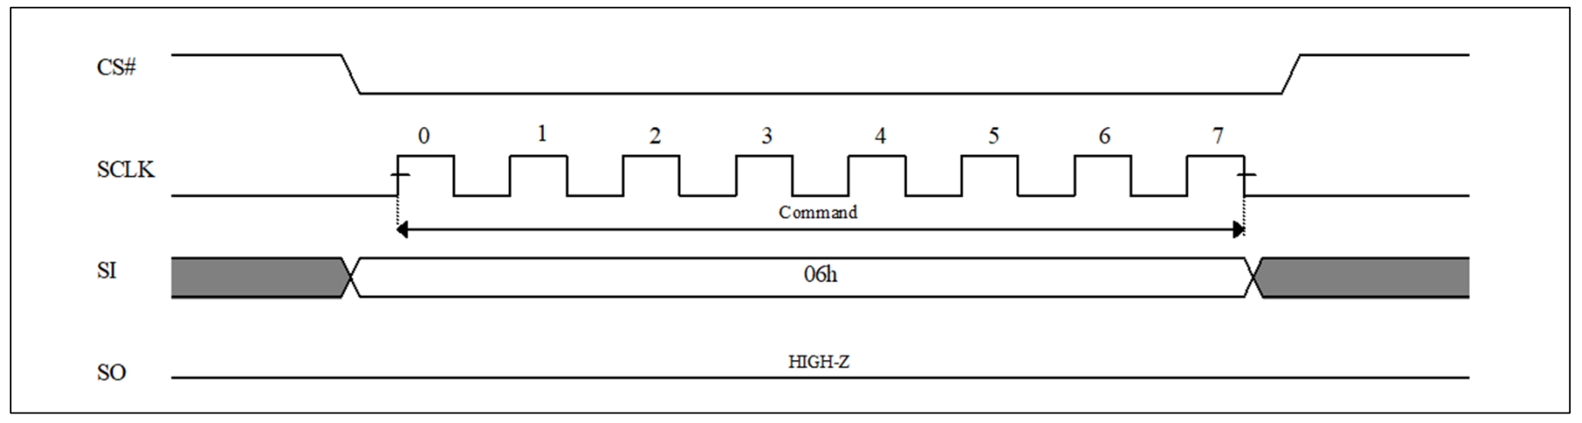
手把手教你学STM32
写使能 Write Enable (06H)
执行 Page Program页写，Sector Erase扇区擦除，Block Erase块擦除，Chip Erase片擦除，
Write Status Register写状态寄存器等指令前，需要写使能
拉低CS片选
发送06h
拉高CS片选
“原子哥”在线教学平台：www.yuanzige.com
技术支持论坛：www.openedv.com

Slide 27
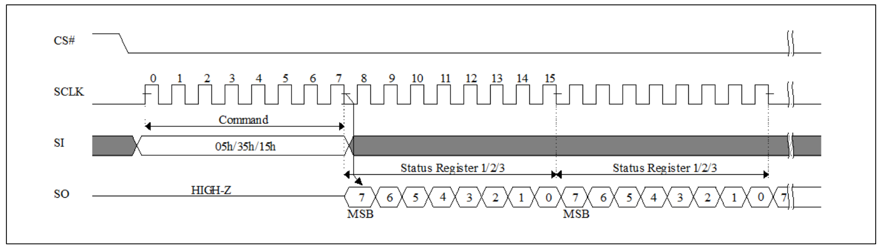
手把手教你学STM32
读状态寄存器Read Status Reg1（05H）
读状态寄存器1
拉低CS片选
发送05h
返回SR1的值
拉高CS片选
“原子哥”在线教学平台：www.yuanzige.com

Slide 28
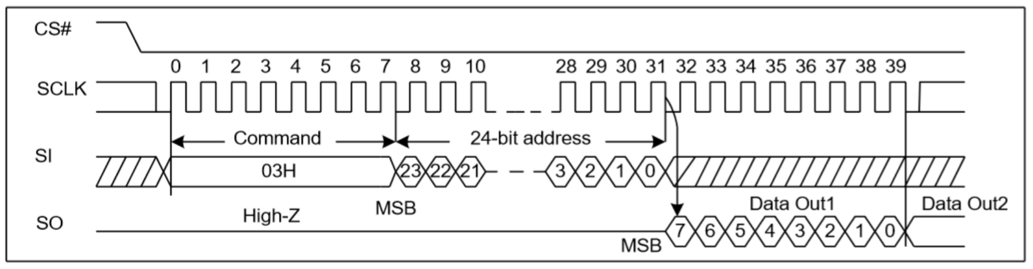
手把手教你学STM32
读时序 Read Data Bytes（03H）
拉低CS片选
发送03h
发送24位地址
读取数据1
拉高CS片选
读取数据n
“原子哥”在线教学平台：www.yuanzige.com
技术支持论坛：www.openedv.com

Slide 29
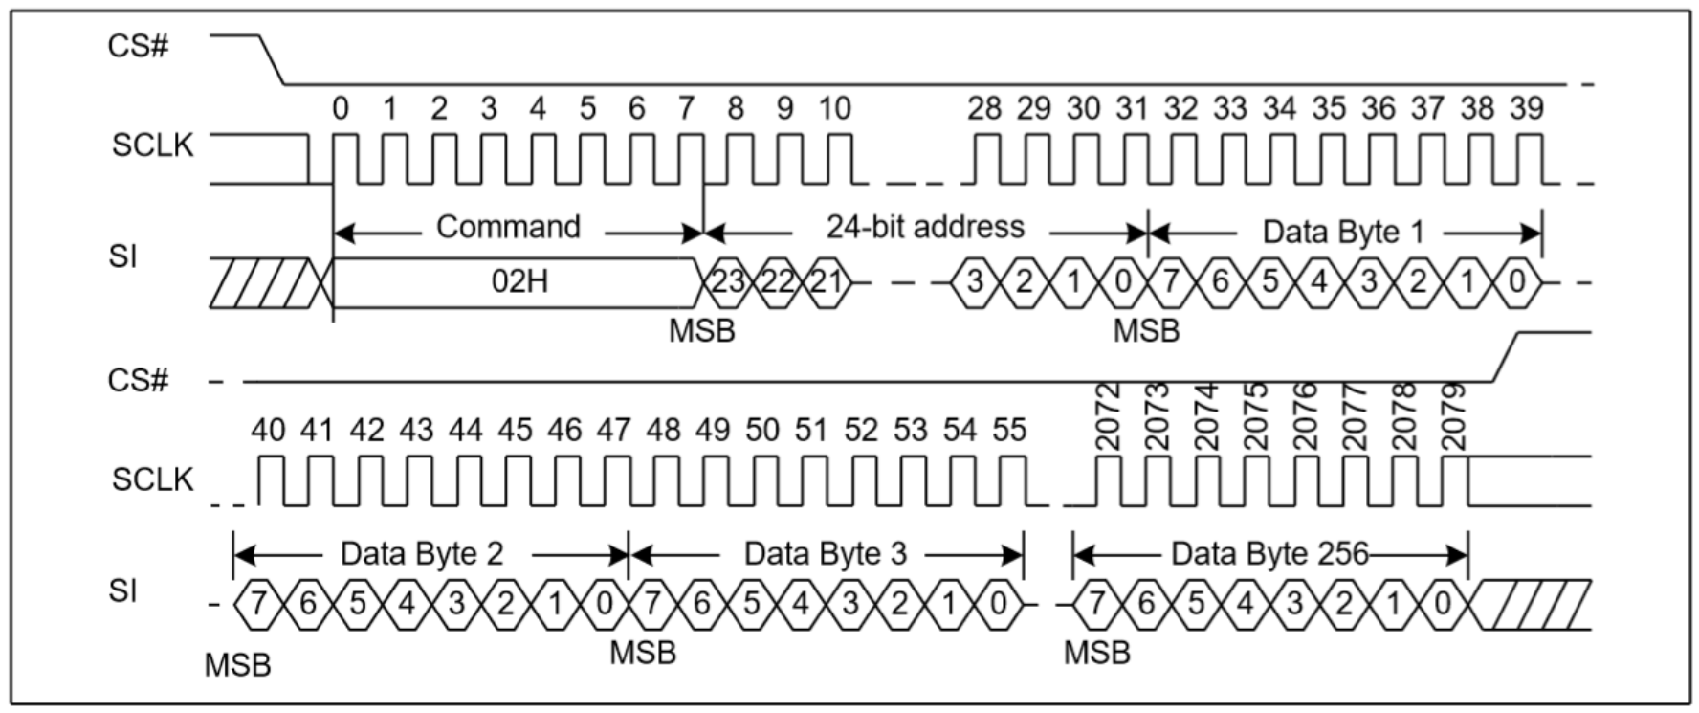
手把手教你学STM32
页写时序 PageProgram (02H)
页写命令最多可以向FLASH传输256个字节的数据
拉低CS片选
发送02h
发送24位地址
发送数据1
拉高CS片选
发送数据n
“原子哥”在线教学平台：www.yuanzige.com

Slide 30
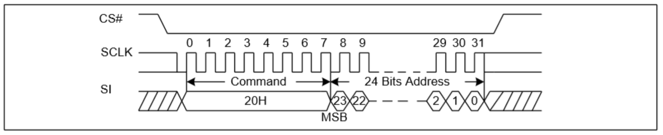
手把手教你学STM32
扇区擦除时序 Sector Erase（20H）
写入数据前，检查内存空间情况是否满足，不满足需擦除
FLASH存储器的特性决定了它只能把原来为“1”的数据位改写成“0”，而原来为“0”的数据位不能直接改写为“1”。
拉低CS片选
发送20h
发送24位地址
拉高CS片选
“原子哥”在线教学平台：www.yuanzige.com

Slide 31
手把手教你学STM32
状态寄存器表
SR寄存器：跟踪芯片的状态
状态寄存器 | Bit7 | Bit6 | Bit5 | Bit4 | Bit3 | Bit2 | Bit1 | Bit0
状态寄存器1 | SPR | RV | TB | BP2 | BP1 | BP0 | WEL | BUSY
状态寄存器2 | SUS | CMP | LB3 | LB2 | LB1 | (R) | QE | SRP1
状态寄存器3 | HOLD/RST | DRV1 | DRV0 | (R) | (R) | WPS | ADP | ADS
BUSY位 指示当前状态 0：空闲状态(硬件自动清除) 1：当前处于忙碌状态
WEL位 执行WriteEnable指令该位为1，可以页写/扇区or块or片擦除/写状态寄存器
0：写禁止，不能页编程/扇区or块or片擦除/写状态寄存器
“原子哥”在线教学平台：www.yuanzige.com

Slide 32
手把手教你学STM32
NM25Q128读操作步骤
1，发送读命令（03H）
发送0X03读数据指令
2，发送地址（24位）
地址范围：0 ~ 0XFFFFFF，分3次发送
3，读取数据
发送空字节（0XFF），读取数据，支持连续读
“原子哥”在线教学平台：www.yuanzige.com
技术支持论坛：www.openedv.com

Slide 33
手把手教你学STM32
NM25Q128擦除扇区步骤
1，发送写使能命令（06H）
发送0X06，写使能命令
2，等待空闲
等待NOR FLASH空闲
3，发送擦除扇区命令（20H）
发送擦除扇区命令0X20
4，发送地址（24位）
发送要擦除的字节地址，自动擦除该地址所在扇区
5，等待空闲
等待擦除完成（等待空闲状态）
“原子哥”在线教学平台：www.yuanzige.com
技术支持论坛：www.openedv.com

Slide 34
手把手教你学STM32
NM25Q128写操作步骤（极简）
1，擦除扇区（20H）
通过前面的擦除步骤实现
2，发送写使能命令（06H）
发送0X06，写使能命令
3，发送页写命令（02H）
发送页写命令后，一次最多写入256字节
页写时序
4，发送地址（24位）
发送要写入的地址
5，发送数据
发送要写入的数据，一次最多写入256字节
6，等待空闲
等待写入完成（等待空闲状态）
“原子哥”在线教学平台：www.yuanzige.com
技术支持论坛：www.openedv.com

Slide 35
手把手教你学STM32
1，SPI介绍（了解）
2，SPI结构框图介绍（熟悉）
3，SPI工作模式介绍（熟悉）
4，SPI相关寄存器介绍（熟悉）
5，SPI相关HAL库驱动介绍（掌握）
6，NOR FLASH介绍（掌握）
7，NOR FLASH基本驱动步骤（掌握）
8，编程实战（掌握）
9，课堂总结
“原子哥”在线教学平台：www.yuanzige.com
技术支持论坛：www.openedv.com

Slide 36
手把手教你学STM32
7，NOR FLASH基本驱动步骤
SPI配置步骤
工作模式、时钟极性、时钟相位等
HAL_SPI_Init
1、SPI工作参数配置初始化
GPIO模式设为复用推挽输出模式
HAL_SPI_MspInit
2、使能SPI时钟和初始化相关引脚
3、使能SPI
__HAL_SPI_ENABLE
HAL_SPI_Transmit 发送数据
HAL_SPI_Receive 接收数据
HAL_SPI_TransmitReceive 进行发送与接收
4、SPI传输数据
5、设置SPI传输速度
操作SPI_CR1寄存器中的波特率控制位
“原子哥”在线教学平台：www.yuanzige.com
技术支持论坛：www.openedv.com

Slide 37
手把手教你学STM32
NM25Q128驱动步骤
1、初始化片选引脚与SPI接口
相关GPIO初始化、SPI初始化（模式、位数、分频、MSB等）
2、NM25Q128 读取
0x03指令 + 24位地址 + 读取数据
3、NM25Q128 扇区擦除
0x06指令 + 等待空闲 + 0x20指令 + 24位地址 + 等待空闲
擦除扇区（可选）+ 0x06指令 + 0x02指令+ 24位地址 + 写入数据
+ 等待空闲
4、 NM25Q128 写入
NOR FLASH驱动核心在写数据，写数据需要注意：
1，是否需要擦除？
2，写入数据（是否需要换页？是否需要换扇区？）
3，遵循：读、改、写 的原则
“原子哥”在线教学平台：www.yuanzige.com
技术支持论坛：www.openedv.com

Slide 38
手把手教你学STM32
8， 编程实战（掌握）
1，驱动NM25Q128实现读和写1字节数据
2，例程源码解读
“原子哥”在线教学平台：www.yuanzige.com
技术支持论坛：www.openedv.com

Slide 39
手把手教你学STM32
1，SPI介绍（了解）
2，SPI结构框图介绍（熟悉）
3，SPI工作模式介绍（熟悉）
4，SPI相关寄存器介绍（熟悉）
5，SPI相关HAL库驱动介绍（掌握）
6，NOR FLASH介绍（掌握）
7，NOR FLASH基本驱动步骤（掌握）
8，编程实战（掌握）
9，课堂总结
“原子哥”在线教学平台：www.yuanzige.com
技术支持论坛：www.openedv.com

Slide 40
手把手教你学STM32
9，课堂总结（掌握）
SPI实验（课堂总结）.pdf（脑图）
“原子哥”在线教学平台：www.yuanzige.com
技术支持论坛：www.openedv.com

Slide 41

手把手教你学STM32
版权所有：广州市星翼电子科技有限公司
天猫店铺：https://zhengdianyuanzi.tmall.com
“原子哥”在线教学平台：www.yuanzige.com
技术支持论坛：www.openedv.com

